Slide 1
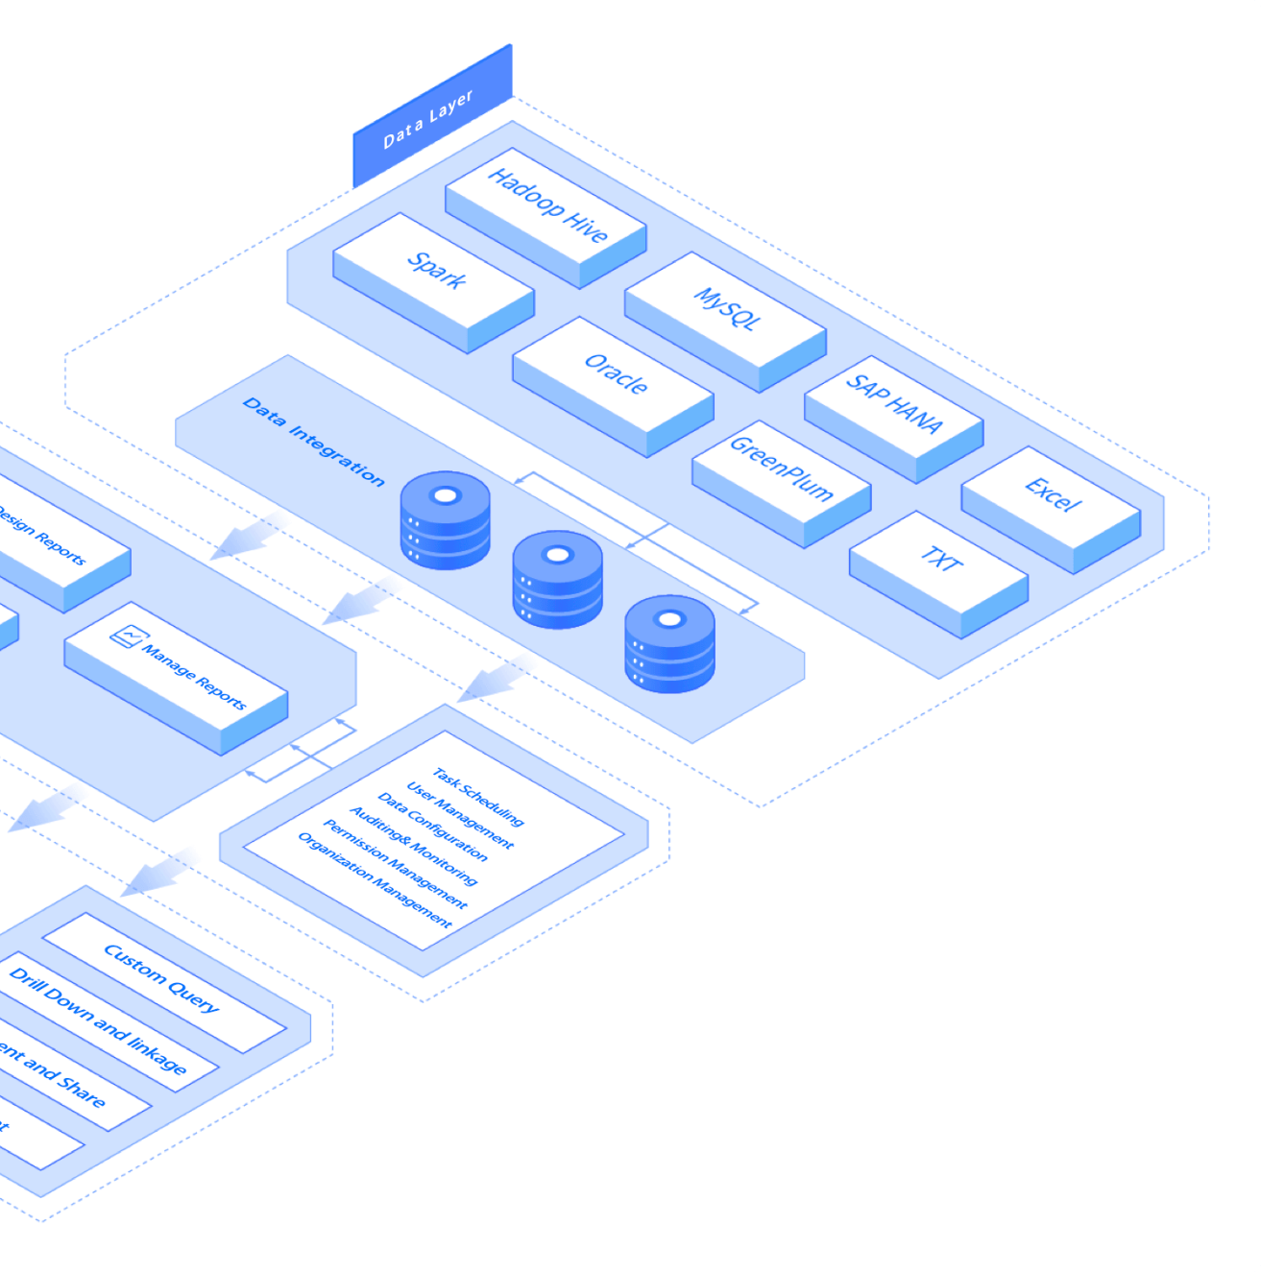

Programação para
Internet
Raphael Muniz
Aula 01 - Introdução
raphael.muniz@ifrn.edu.br

Slide 2
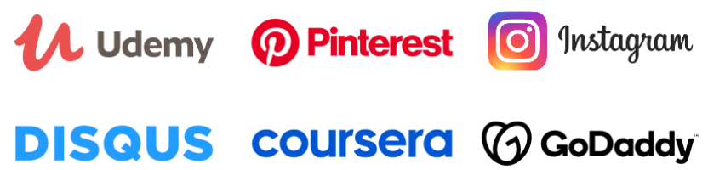

Django Framework
Framework para construção de aplicações web em Python.
Utilizado por grandes empresas ao redor do mundo:

Slide 3
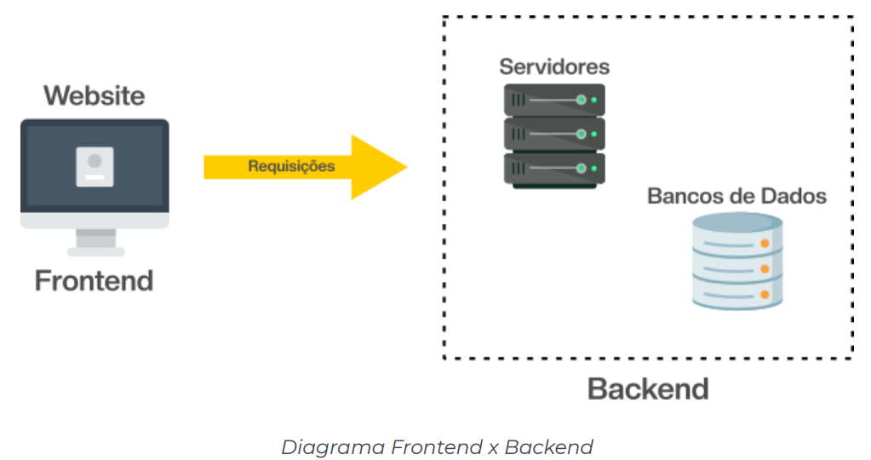
Desenvolvimento Web
Dentro do Desenvolvimento Web existem 2 áreas principais: Frontend e Backend.

Slide 4
Desenvolvimento Web
Frontend
É constituído por tudo aquilo que o Usuário final vê e interage e é composto, basicamente, das páginas web que esse Usuário terá acesso.
Backend
Também chamado de Servidor, tem as seguintes responsabilidades: processa as requisições enviadas pelo frontend, mantém as Regras de Negócio do sistema e gerencia o acesso ao Banco de Dados.
Aqui que o Python está presente!

Slide 5
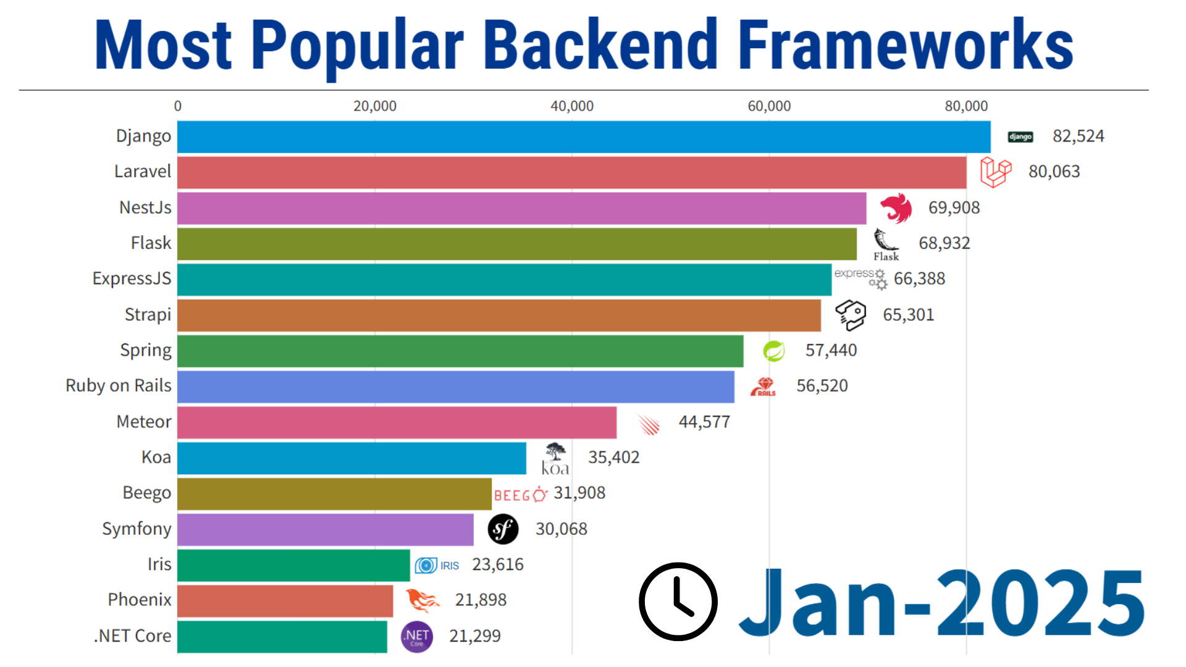

Slide 6
Primeiro projeto
Django
Raphael Muniz
Aula 01 - Introdução
raphael.muniz@ifrn.edu.br

Slide 7
Ambientes Virtuais (venv)
O que é um Ambiente Virtual?
Diretório isolado que contém uma instalação Python independente, permitindo que você:
Mantenha dependências de diferentes projetos separadas
Evite conflitos entre versões de pacotes
Facilite o deployment e compartilhamento do projeto
Criando e Ativando um Ambiente Virtual
# No terminal, navegue até a pasta do seu projeto
cd ~/projetos/meu_projeto
# Crie o ambiente virtual
python3 -m venv venv
# Ou
python -m venv venv
### Ativando o Ambiente Virtual
# Linux/Mac
source venv/bin/activate
# Windows (CMD)
venv\Scripts\activate
### Desativando o Ambiente Virtual
deactivate
💡 Dica: Quando o ambiente está ativado, você verá `(venv)` no início da linha do terminal.

Slide 8
Instalação do Django
Com o ambiente virtual ativado:
# Instalar a versão mais recente
pip install django
# Ou instalar uma versão específica
pip install django==5.0
# Verificar a instalação
python -m django --version
### Salvando Dependências
# Criar arquivo de requisitos
pip freeze > requirements.txt
# Instalar dependências de um projeto existente
pip install -r requirements.txt
Exemplo de requirements.txt:
Django==5.0.2
asgiref==3.7.2
sqlparse==0.4.4

Slide 9
Criando o primeiro projeto
# Criar um novo projeto
django-admin startproject meu_projeto
# Ou criar na pasta atual (note o ponto no final)
django-admin startproject meu_projeto .
Estrutura de Pastas Criada
meu_projeto/
├── meu_projeto/ # Pasta principal do projeto
│ ├── __init__.py # Marca a pasta como pacote Python
│ ├── asgi.py # Configuração ASGI (servidor assíncrono)
│ ├── settings.py # Configurações do projeto
│ ├── urls.py # Roteamento de URLs principal
│ └── wsgi.py # Configuração WSGI (servidor web)
└── manage.py # Ferramenta de linha de comando

Slide 10
Arquivo manage.py
É a interface de linha de comando para interagir com o Django:
# Iniciar servidor de desenvolvimento
python manage.py runserver
# Criar novo app
python manage.py startapp nome_app
# Criar migrations
python manage.py makemigrations
# Aplicar migrations
python manage.py migrate
# Criar superusuário
python manage.py createsuperuser
# Abrir shell interativo
python manage.py shell

Slide 11
Executando o Projeto
Iniciando o Servidor
python manage.py runserver
# Especificar porta
python manage.py runserver 8080
# Especificar IP e porta
python manage.py runserver 0.0.0.0:8000
Acessando o Projeto
Abra o navegador e acesse: `http://127.0.0.1:8000/`
Você verá a página inicial do Django! 🚀
Características do servidor:
- ✅ Reinicia automaticamente ao detectar mudanças no código
- ✅ Apenas para desenvolvimento (não use em produção!)
- ✅ Mostra erros detalhados no navegador

Slide 12
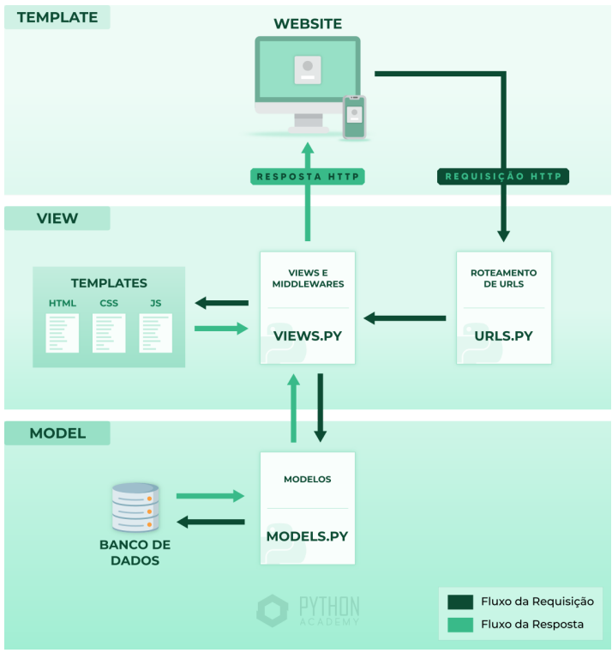
Django Framework
Estruturado em camadas, sendo chamado de um Framework MTV:
1. **Template (T)** - `templates/*.html`
- Define a apresentação (interface)
- HTML com sintaxe do Django
- Recebe dados da View
2. **View (V)** - `views.py`
- Contém a lógica de negócio
- Processa requisições HTTP
- Retorna respostas (HTML, JSON, etc.)
3. **Model (M)** - `models.py`
- Define a estrutura dos dados
- Interage com o banco de dados
- ORM do Django

Slide 13
Django Framework
Boas Práticas
1. **Use ambiente virtual** para cada projeto
2. **Mantenha requirements.txt atualizado**
3. **Não versione arquivos sensíveis** (senhas, chaves)
4. **Siga convenções de nomenclatura** do Django
5. **Documente seu projeto** (README.md)
Evite
1. **Não commite venv/** no Git
2. **Não use DEBUG=True** em produção
3. **Não exponha SECRET_KEY** publicamente

Slide 14
Programação para
Internet
Raphael Muniz
Aula 01 - Introdução
raphael.muniz@ifrn.edu.br

